Slide 1


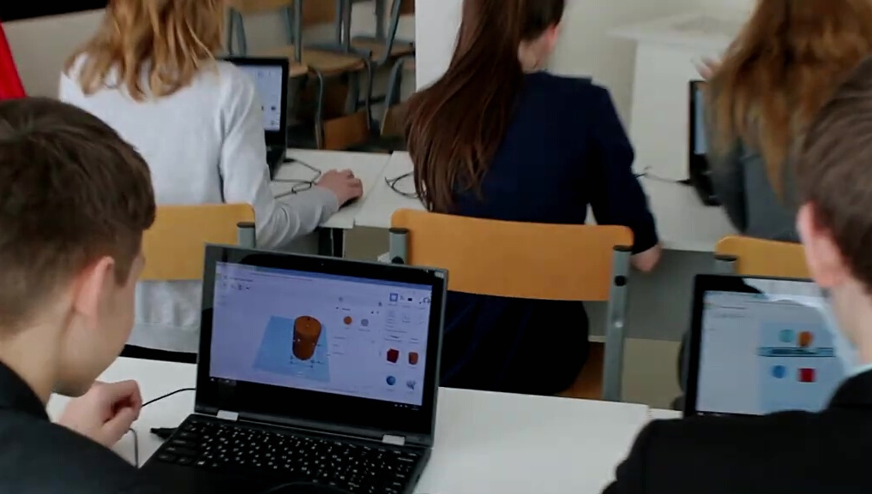
МОУ "Старопольская СОШ"
Введение обучающихся
в изучение
3D-моделирования.
Работа с TinkerCad
Смирнов Д.С.
2021 г.

Slide 2



Почему для знакомства с 3D-моделированием была выбрана программа TinkerCad
Выбор вариантов
Преимущества:
  Программа бесплатная
  Огромное количество литературы и видео-уроков на русском языке
  Огромный функционал для создания моделей и анимации
Преимущества:
  Есть бесплатная версия для образовательных организаций
  Есть возможность работать с 2D-чертежами
Преимущества:
  Есть бесплатная лицензия для образовательных организаций
  Рекомендуется для работы в рамках реализации работы центров "Точки Роста"

Slide 3
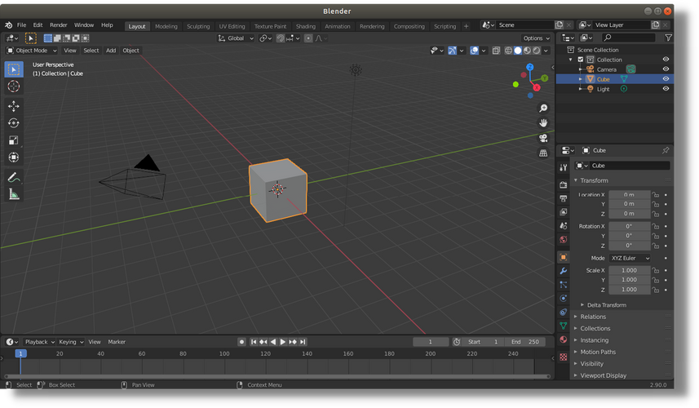
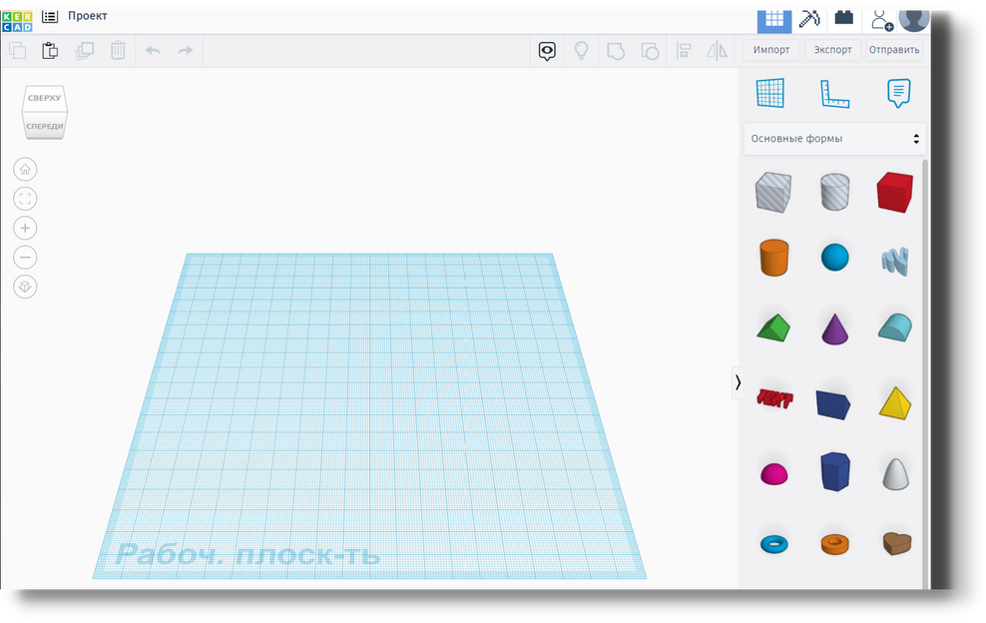
Почему для знакомства с 3D-моделированием была выбрана программа TinkerCad
Почему для знакомства с 3D-моделированием была выбрана программа TinkerCad
Громоздкий и сложный интерфейс большинства программ для 3D-моделирования - основная проблема для начинающих пользователей.
Если для опытных пользователей ПК не будет сложности изучить интерфейс и настроить его для себя, то для обучающихся младших и 5-6 классов этот момент может стать отталкивающим при начале изучении работы в программе.
Интерфейс программы Blender 3D
Одно из преимуществ программы TinkerCad в его легком интерфейсе.
Слева расположена панель управления камерой и объектами, а справа набор примитивов, из которых можно создать модель.
Интерфейс программы TinkerCad

Slide 4
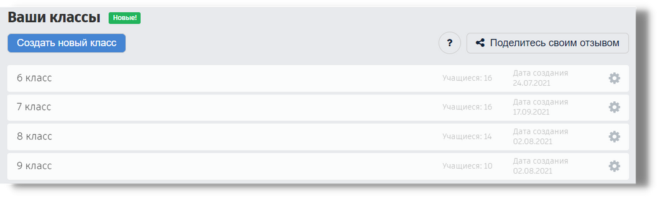
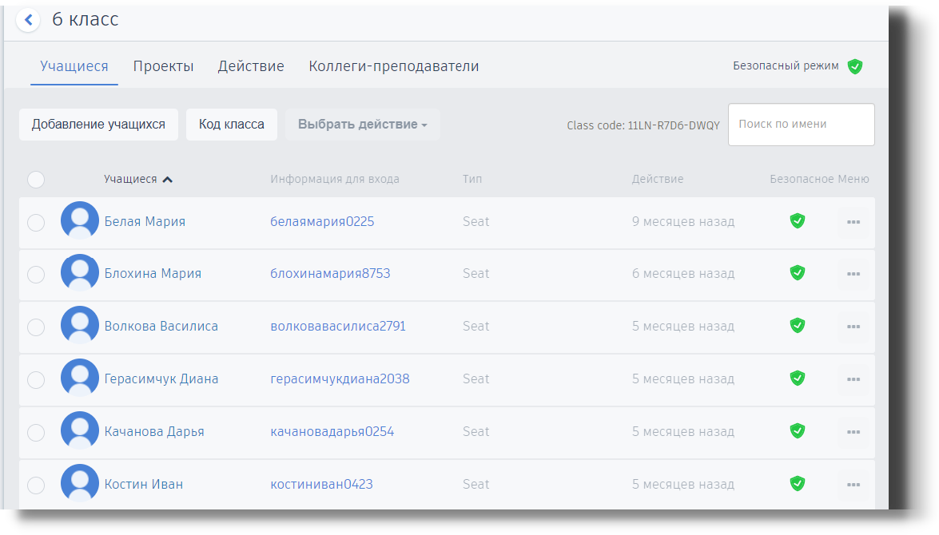
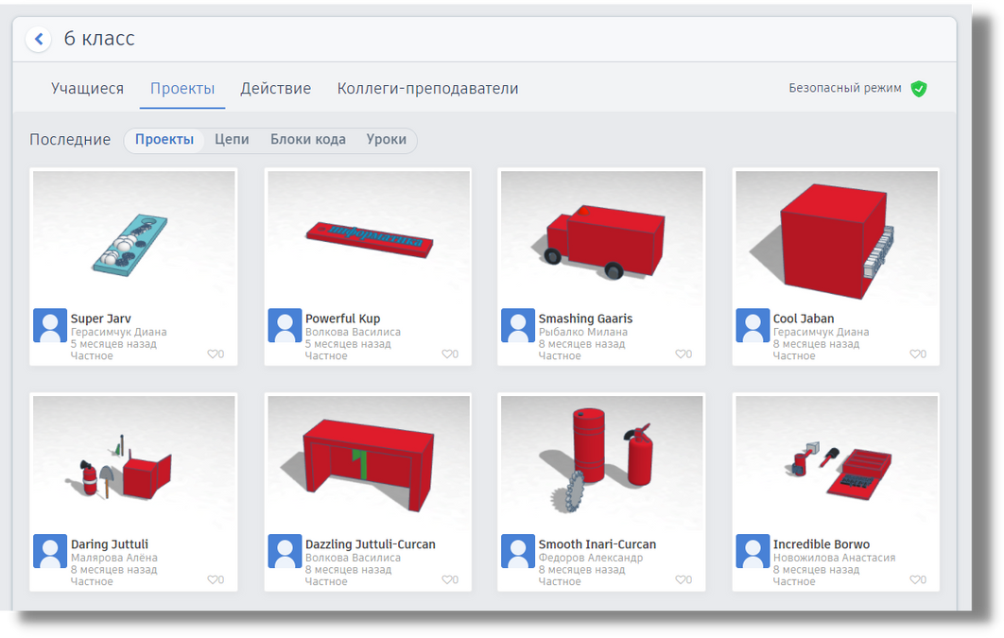
Почему для знакомства с 3D-моделированием была выбрана программа TinkerCad
Программа TinkerCad создана для работы с обучающимися. В программе создан функционал для создания профилей класса и автоматического создания персональных профилей для каждого обучающегося. Учитель через свой профиль может не только просмотреть созданные обучающимися проекты, но и изменить их, а также прокомментировать.
Созданные классы в программе TinkerCad
Список учеников, с созданными автоматическими логинами для входа
Возможность просмотра проектов, созданных учениками выбранного класса

Slide 5
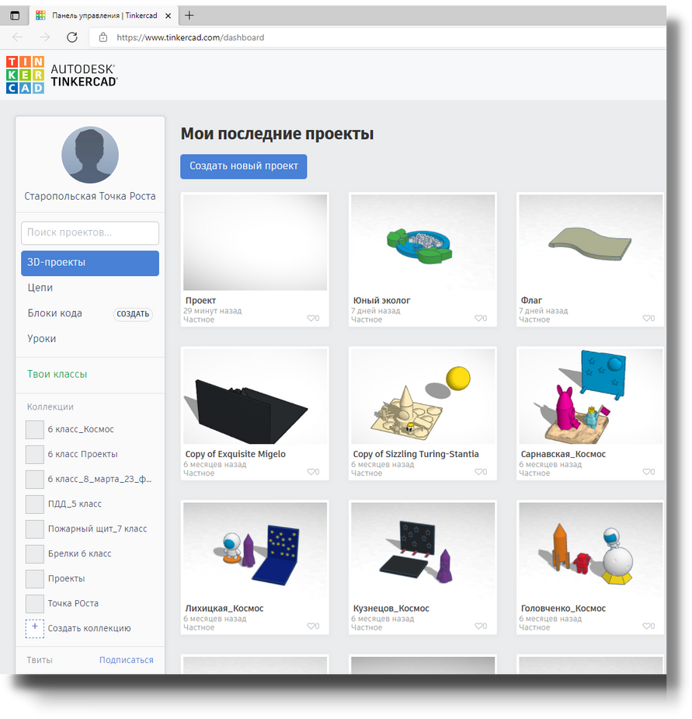
Почему для знакомства с 3D-моделированием была выбрана программа TinkerCad
Плюсы и минус программы
Программа TinkerCad - веб-приложение. Оно работает через браузер и требует постоянное интернет-подключение.
Плюсы:
  программа не требует установки на ПК;
  обучающиеся могут продолжить работу над проектом дома на ПК, планшете или телефоне;
  учитель может проверить работу обучающегося в любой момент с любого устройства с доступом в интернет.
Минус:
  необходимость в постоянном интернет-подключении
Интерфейс страницы профиля
пользователя TinkerCad

Slide 6
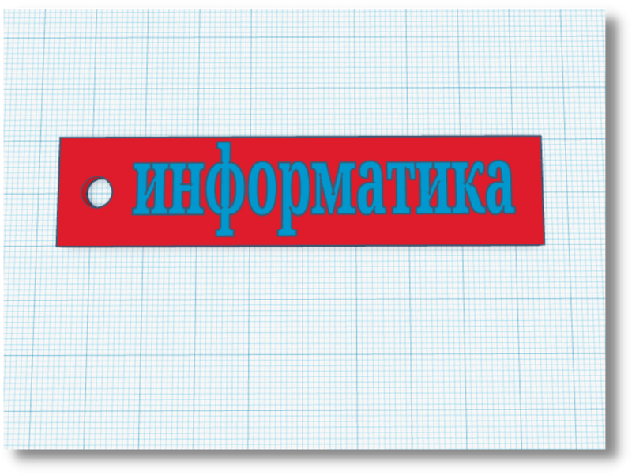
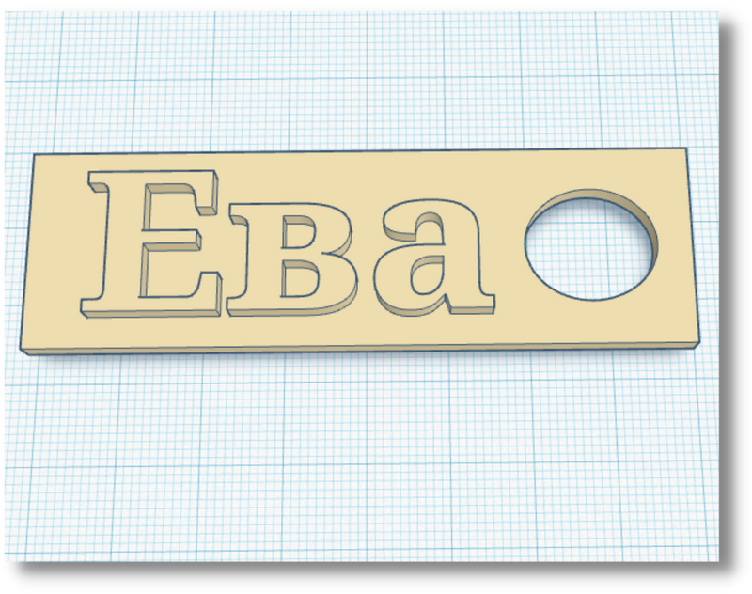
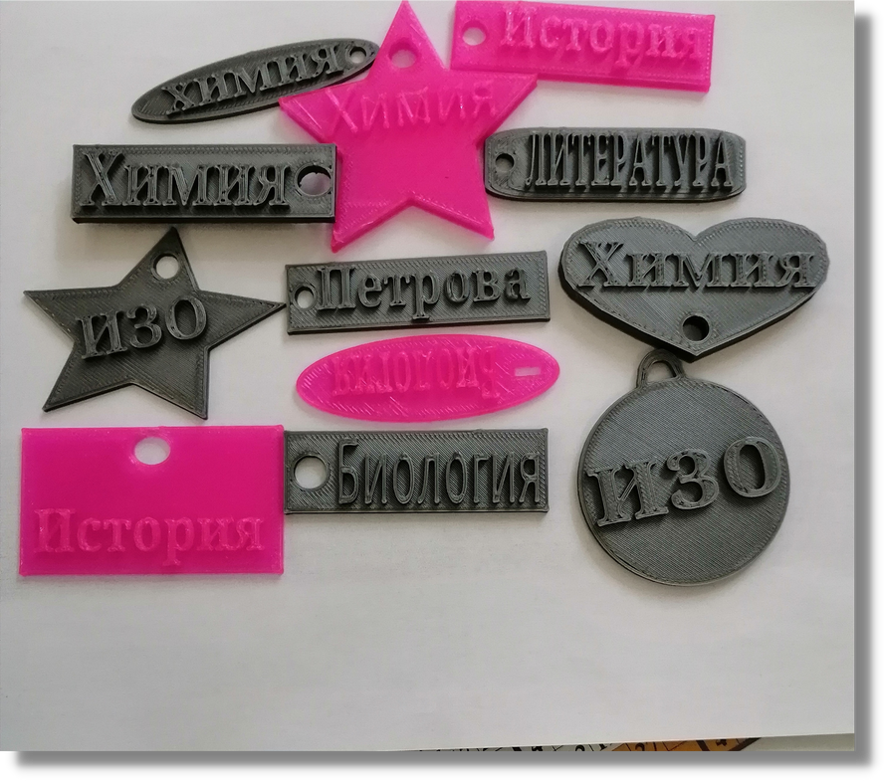
Результаты первого года работы с Tinkercad
Модуль "3D-моделирование" был введен в рабочую программу по дисциплине "Технология" для 5 и 6 класса. После знакомства с программой и создания примитивов (и их редактирования), обучающиеся уже могли приступить к работе над первым кейсом "Брелок".
Цель кейса - создать простую модель брелока с надписью на выбор. Уже на следующий урок обучающиеся могли получить на руки распечатанный на 3D-принтере результат своей работы,
что только подстёгивало их для дальнейшей работы с 3D-моделированием.
Модель брелка
для кабинета Информатики
Модель брелка
для младшей сестры
Распечатанные первые модели, созданные учениками 6 класса

Slide 7
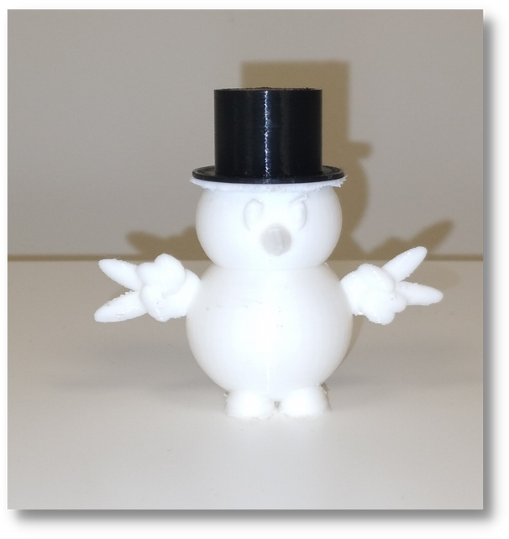
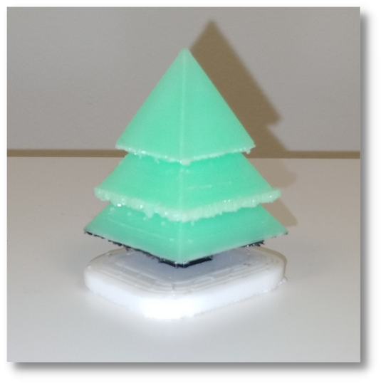
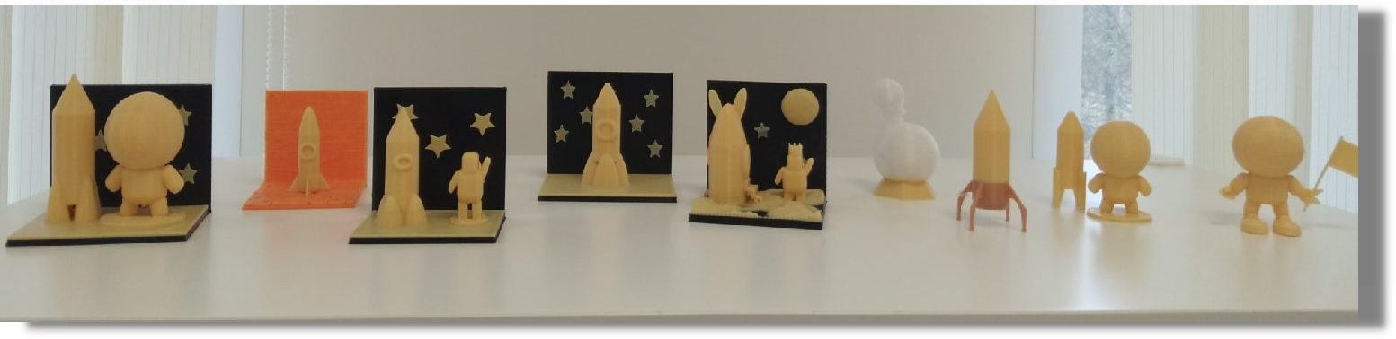
Результаты первого года работы с Tinkercad
Следующие проекты были творческими и приурочены к новогодним праздникам (5 класс)
и Дню Космонавтики (6 класс). На данном этапе развивались не только технические навыки, но и творческие.
Модели новогодних игрушек обучающихся
5 класса
Модели для выставки, посвященной Дню Космонавтики, от обучающихся 6 класса

Slide 8

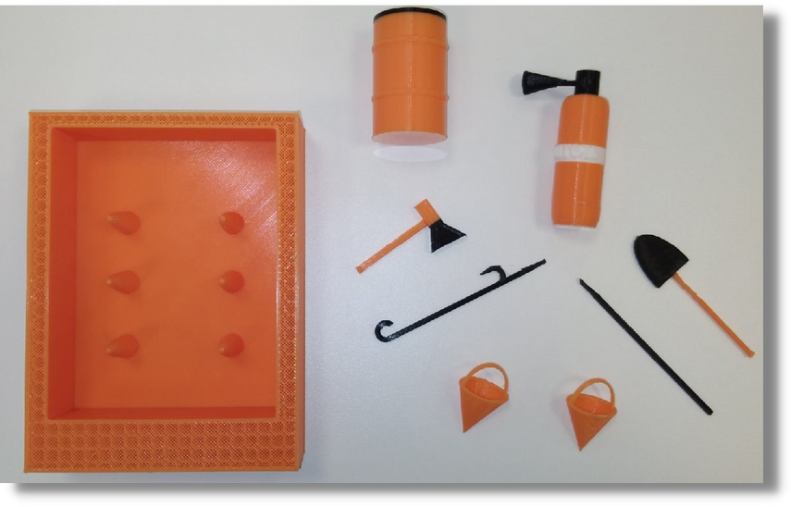
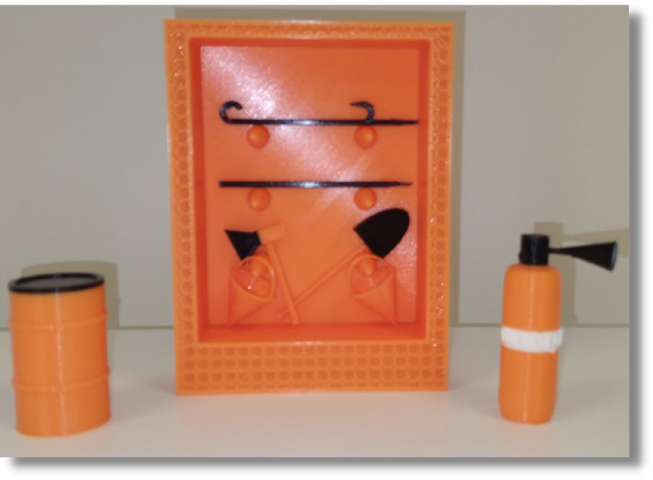
Результаты первого года работы с Tinkercad
К конкурсу "Неопалимая купина" обучающиеся 5 класса создали модель пожарного щита, который в последствии можно было использовать как методический материал
Модель пожарного щита, созданная обучающимися 5 класс

Slide 9
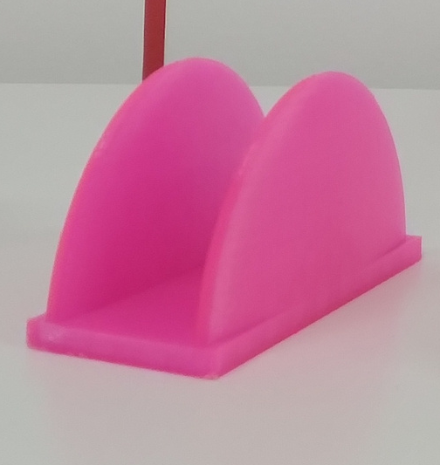
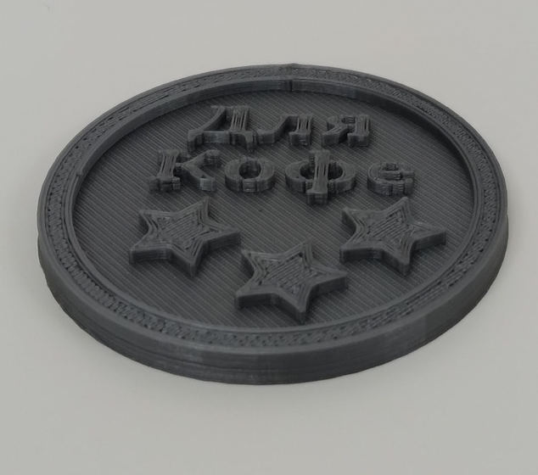
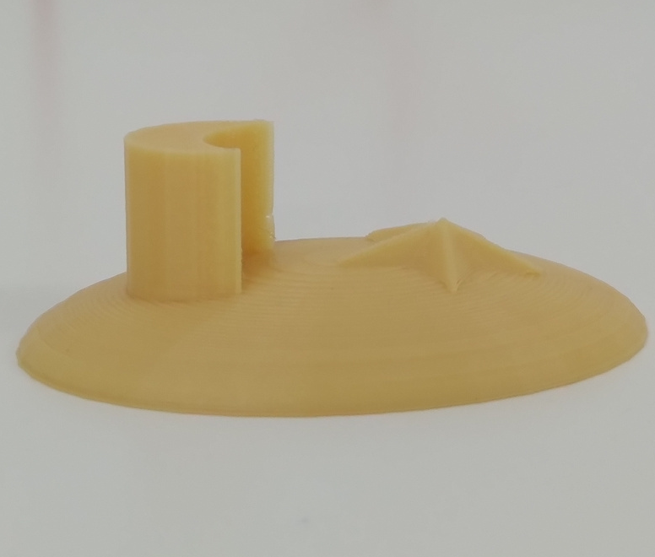
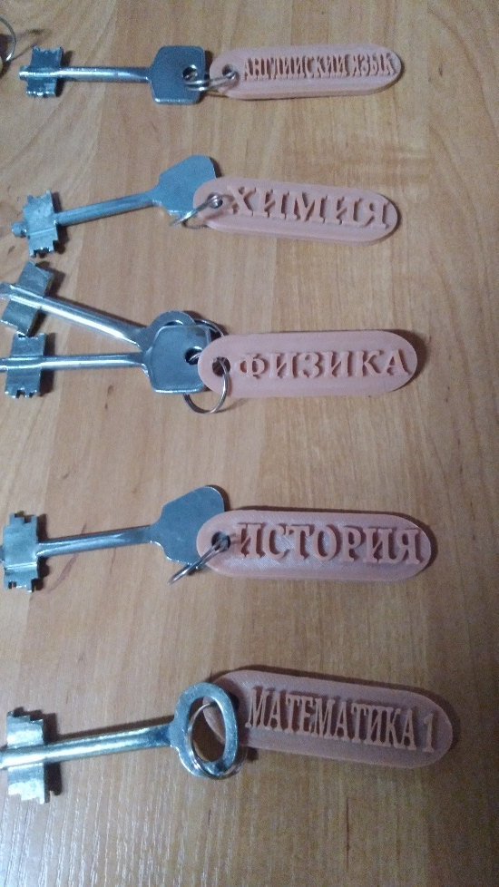
Результаты первого года работы с Tinkercad
К концу изучения модуля "3D-моделирование" обучающиеся всех классов создавали модели предметов, которые можно использовать в быту. Среди моделей были салфетницы, подстаканники и крючки для полотенец. Обучающиеся 6 класса создали модели брелков, которые затем были использованы в школе.
Модель салфетницы
Модель подстаканника
Модель крючка
Брелки, созданные
обучающимися
и используемые
в школе

Slide 10
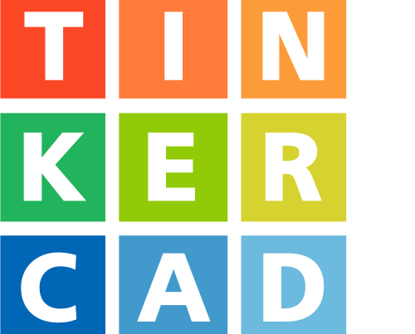
Вывод
Программа TinkerCad идеально подходит для знакомства обучающихся с 3D-моделированием. Благодаря простому интерфейсу, обучающимся легко начать работу в программе, а преподавателю легко настроить работу за счет возможности вести мониторинг проектов класса через специальный раздел программы. 1 год работы оказался продуктивным на проекты, и в дальнейшем обучающиеся смогут перейти к созданию более сложных продуктов уже в более профессиональных программах.

